Slide 1

Государственное бюджетное образовательное учреждение дополнительного образования Республики Крым «Региональный центр по подготовке к военной службе и военно-патриотическому воспитанию»

Slide 2

С историей не спорят, С историей живут, Она объединяет На подвиг и на труд
Едино государство, Когда един народ, Когда великой силой Он движется вперед.
Во славу тех героев Живем одной судьбой, Сегодня День единства Мы празднуем с тобой!

Slide 3
4 ноября в России отмечается
День народного единства.
Впервые в России этот новый всенародный праздник отмечался
4 ноября 2005 года.

Slide 4
Из истории
400 лет назад в начале 17 века в России началась Смута великая. Так называли тревожное время неурожаев, голода, беспорядков и восстаний.
Умер царь. Без царя начались беспорядки. Сразу же два года подряд были неурожайные, в стране начался голод. Многие хотели в эти трудные для всех годы занять русский престол. Воспользовавшись этим, войска польского и шведского королей вторглись в русские земли. Над страной нависла смертельная опасность.

Slide 5
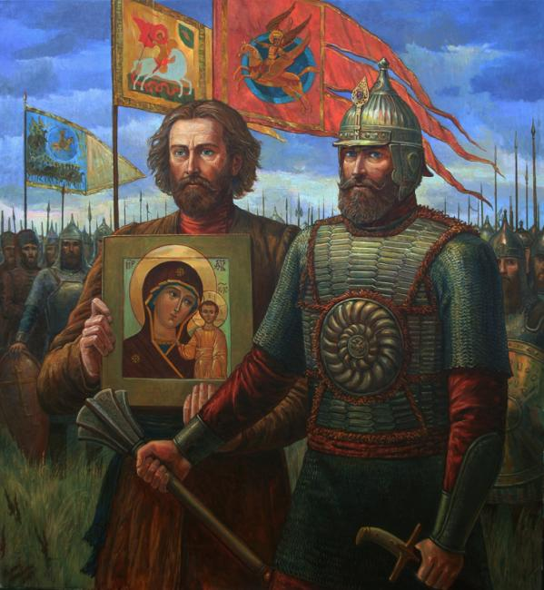
Но всегда, когда Родина в опасности, находятся героические люди
Купец Кузьма Минин и воевода Дмитрий Пожарский
собрали
народное ополчение.
Русский народ решил объединиться в одно целое для изгнания с родной земли врагов.

Slide 6
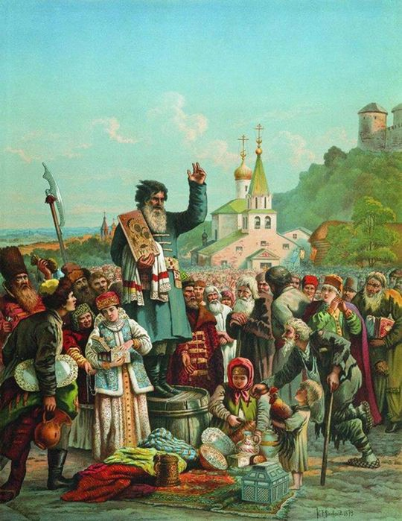
Огромная толпа заполнила Соборную площадь Нижнего Новгорода.
Староста Кузьма Минин обратился к горожанам:
- Братья! Не пожалеем ничего!
- Отдадим всё, чем владеем, для спасения Родины.

Slide 7
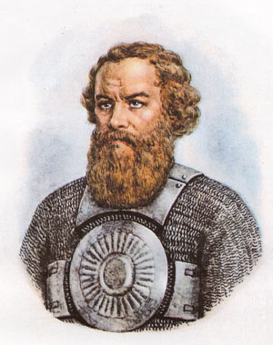
Выдернув из-за пазухи туго набитый деньгами кошелек, он разом высыпал его в стоявшее рядом ведро. Сюда же все люди с площади стали бросать деньги, драгоценности. Жители стали сносить все, что у них есть, что накопили за свою жизнь

Slide 8
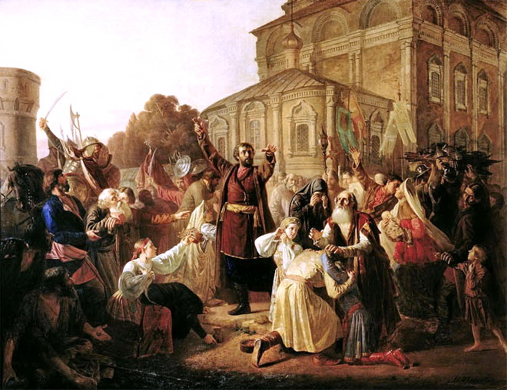
Надо было иметь очень много денег, чтобы собрать большое и сильное войско, вооружить его и прокормить воинов.

Slide 9
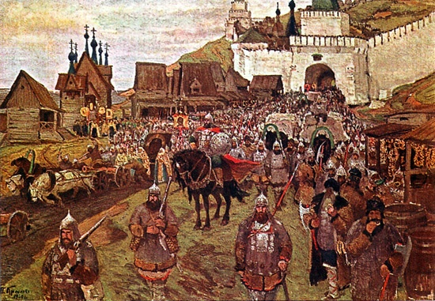
Скоро собралась большая сила. Стали думать, кого позвать в предводители

Slide 10
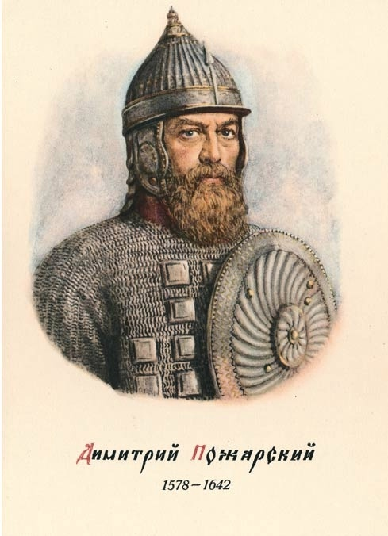
Остановились на князе Дмитрии Михайловиче Пожарском. Пожарский был способным, умным военачальником, человеком честным и справедливым. Князь согласился возглавить войска, но при условии, что Минин будет заниматься хозяйством ополчения и его казной.

Slide 11
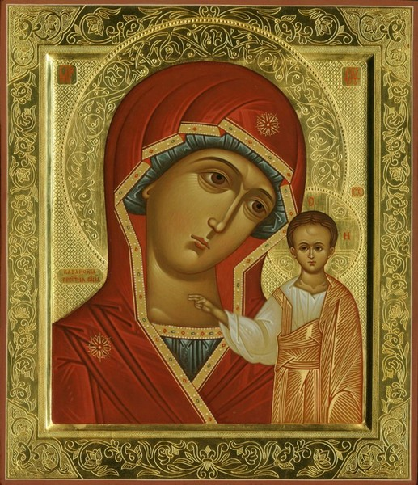
В ополчение, которое возглавлял князь Пожарский, был прислан из Казани чудотворный образ Пресвятой Богородицы.
Весь народ и ополчение с молитвой обратились к Господу и Его Пречистой Матери за небесной помощью. И молитва была услышана.

Slide 12
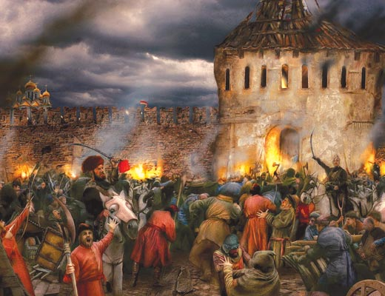
Войско во главе с Дмитрием Пожарским двинулось к Москве.
Вся Русская земля встала против захватчиков и предателей. Начались бои за Москву.

Slide 13
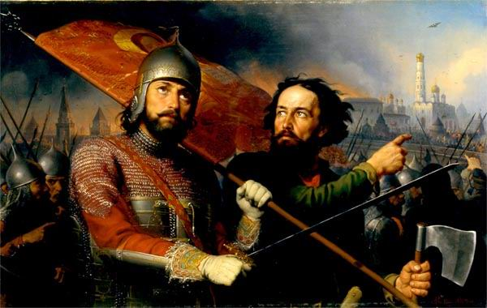
Князь Пожарский оказался талантливым полководцем.
А Кузьма Минин, не жалея жизни, сражался под стенами столицы.

Slide 14
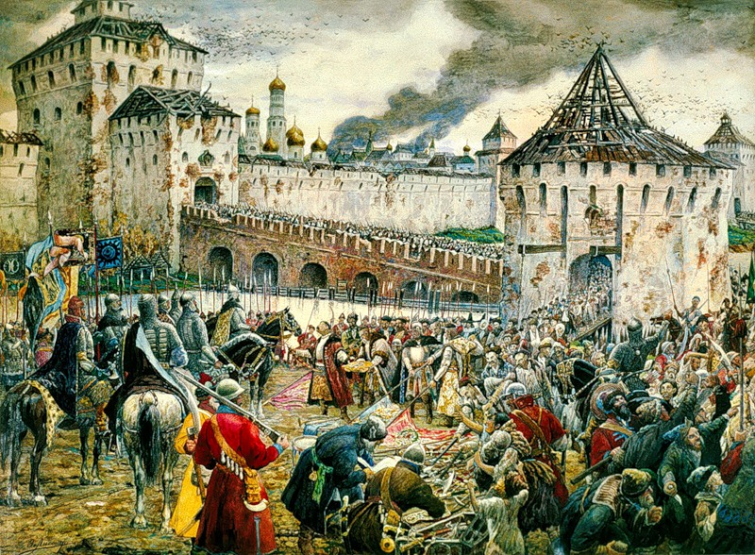
Изгнание поляков из Кремля
4 ноября 1612 года вражеское войско сдалось. Москва была освобождена.

Slide 15
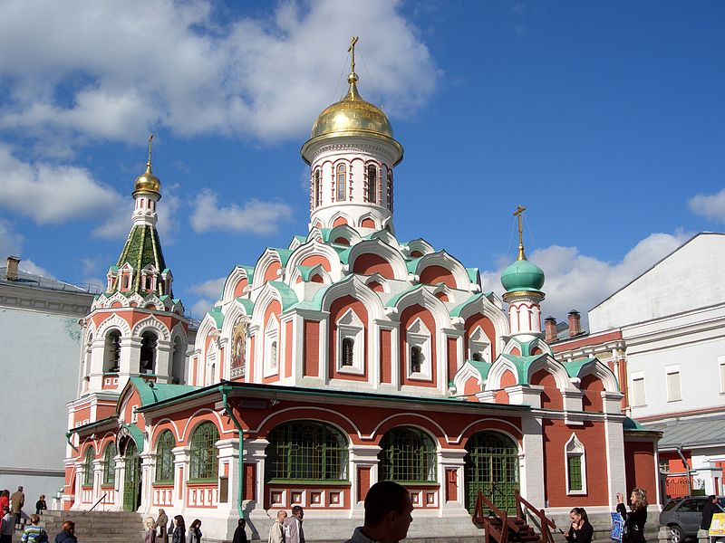
В память освобождения Москвы от поляков в Москве был построен на деньги Д. Пожарского Казанский собор, в честь Казанской иконы Божией Матери.

Slide 16
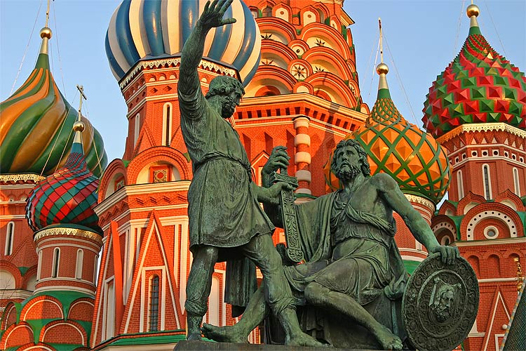
Памятник Кузьме Минину и Дмитрию Пожарскому в Москве

Slide 17
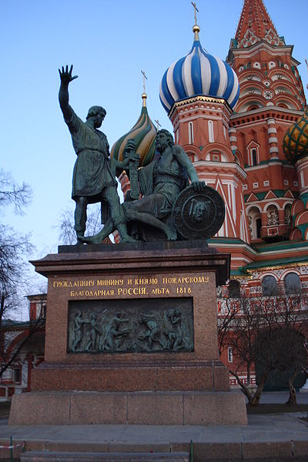
«Гражданину Минину и князю Пожарскому
благодарная Россия»

Slide 18
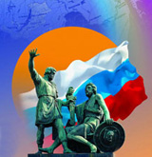
4 ноября – это день единства всех российских народов; 4 ноября – это день спасения России от самой большой опасности, которая когда-либо ей грозила; 4 ноября – это возрождённый праздник со своей историей. 4 ноября – это день памяти Казанской иконы Божией Матери.

